Slide 1
代数学简介
杜现昆
吉林大学数学学院

Slide 2
数学的经典领域
数学的三个经典分支
  几何学
  分析学
  代数学
    古典代数学------方程论, 19世纪中叶以前
    近世代数学------抽象代数学, 20世纪以后

Slide 3
代数方程
代数方程（组）的一般形式――多元多项式方程组
其中 是n元多项式
代数方程的两个基本类型
  一元方程------多项式方程
  线性方程组

Slide 4
多项式方程的根式求解问题
多项式方程:
多项式方程的根式求解问题:
方程的解能否用系数的加、减、乘、除、开方表 示出来

Slide 5
二次方程
方程式 :
求根公式:
发展阶段: 20th BC—12th AD 世纪

Slide 6
三次方程
方程式:
求根公式:
其中
N. Tartaglia (意, 1499-1577)
G. Cardan (意, 1501-1576)

Slide 7
四次方程
方程式:
求解公式（略）
L. Ferrarri (意, 1522-1565)

Slide 8
五次以上方程
方程式:
G. F. Gauss (德, 1777-1855)
代数学基本定理: 次数大于0的方程都有复根
N. Abel (挪, 1802-1829)
五次一般方程不能用根式求解
E. Galois (法, 1811-1832)
一个方程可用根式求解的条件

Slide 9
近世代数
Abel和Galois的工作使人们开始关注抽象的代数运算的研究。
19世纪中叶，代数学的开始转向代数运算的研究。到20世纪30年代，这种研究运算的代数学就被称为近世代数学，或为抽象代数学，或代数学。
抽象代数学研究代数系统------带有运算的集合
典型的代数系统：群、环、域、模
代数学在近代数学中的作用极其重要，很多数学分支在引进代数学的方法后都取得重要进展而形成了的新分支，如代数数论、代数几何、代数拓扑等等。

Slide 10
一般代数方程
一元多项式------本课程第1章
线性方程组------本课程第4章
二次齐次多项式（二次型）------本课程第6章
变量个数≤3, 次数≤2的方程------解析几何
一般代数方程组的解的研究------代数几何
整数解的研究------代数数论

Slide 11
线性方程组
最早出现：巴比伦（1900BC）
消元法：中国（200BC）------三元线性方程组
系统研究的开端：Leibnitz （1693）
Cramer法则（1750）
Gauss消元法（1800）
Gauss-Jordan消元法（1888）

Slide 12
数系的扩张
自然数
有理数
实数
复数
  加法:结合律,交换律,0,负
  乘法:结合律,交换律,1,倒数
  分配律
四元数(Hamilton)
Frobenius定理
八元数(Cayley)
n元数
向量空间------第7-8章

Slide 13
高等代数
讲两个学期: 本学期第1-4章, 下学期第5-8章
内容:
  多项式(第1章, 本学期)
  线性代数
    矩阵论
      矩阵的运算(第2-3章, 本学期)
      矩阵的标准形(第5-6章, 下学期)
    线性方程组(第4章, 本学期)
    向量空间(第7-8章, 下学期)

Slide 14
学习资源
学习方法: 预习, 听课, 看教材, 写作业, 课外题
学习数学语言表达和书写规范
精品资源共享
http://www.icourses.cn/coursestatic/course_3399.html
吉大课程中心
http://cc.jlu.edu.cn -->课程网站点击排行-->更多-->高等代数
联系方式
杜现昆, 数学楼613
duxk@jlu.edu.cn

Slide 15
综合除法、霍纳格式、赋值
杜现昆
吉林大学数学学院

Slide 16
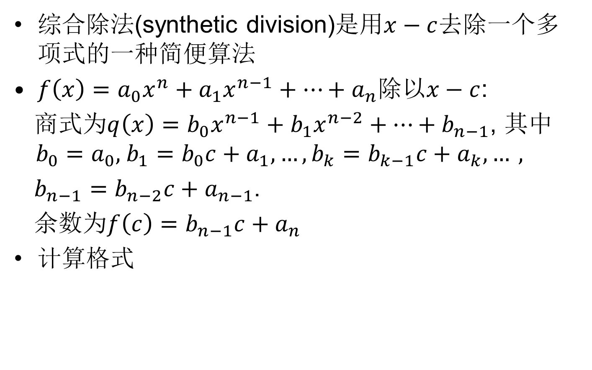
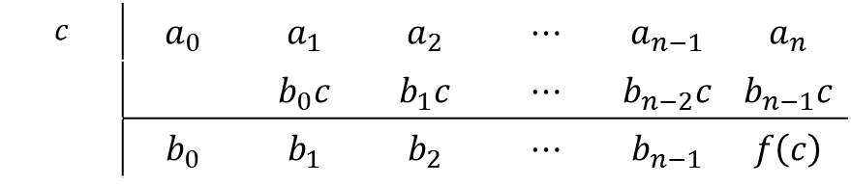
综合除法

Slide 17
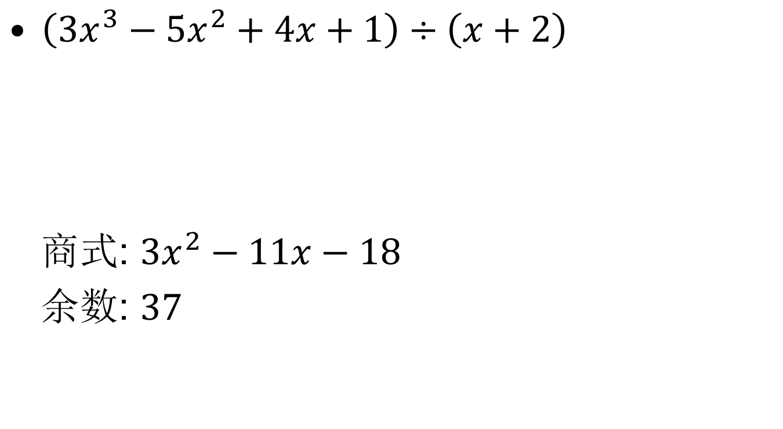
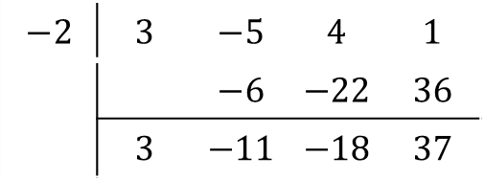
综合除法的例子

Slide 18
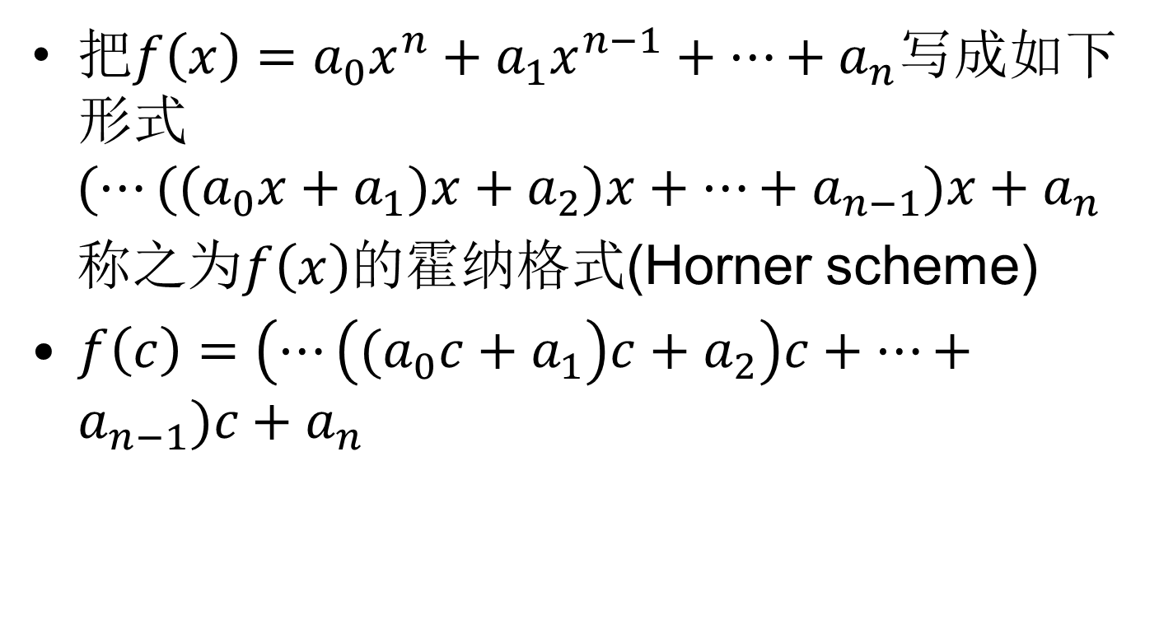
霍纳格式

Slide 19
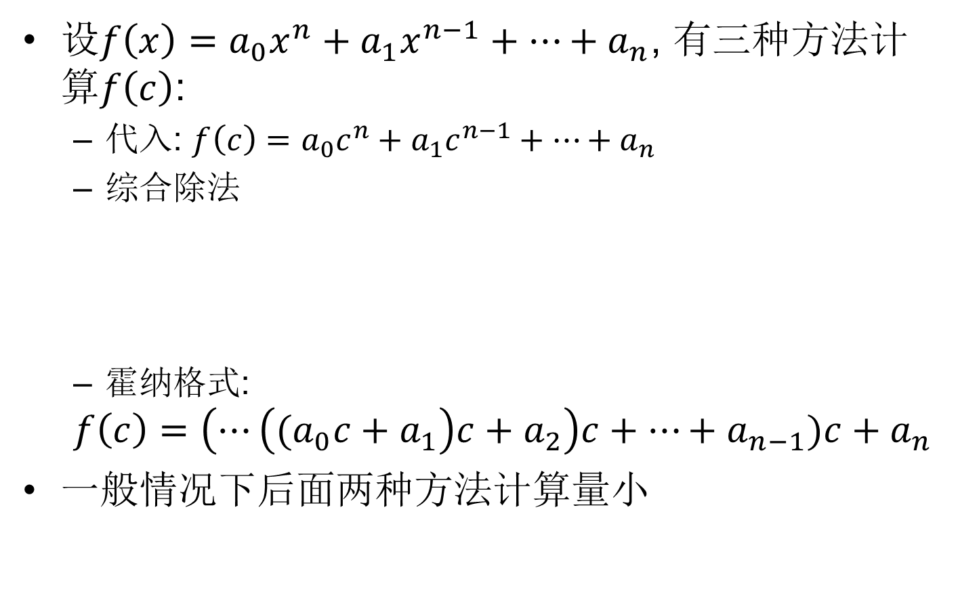
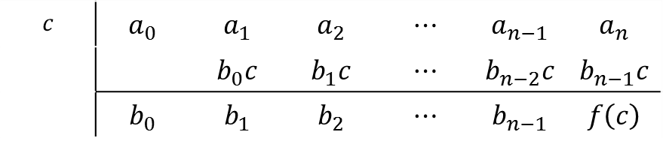
赋值

Slide 20
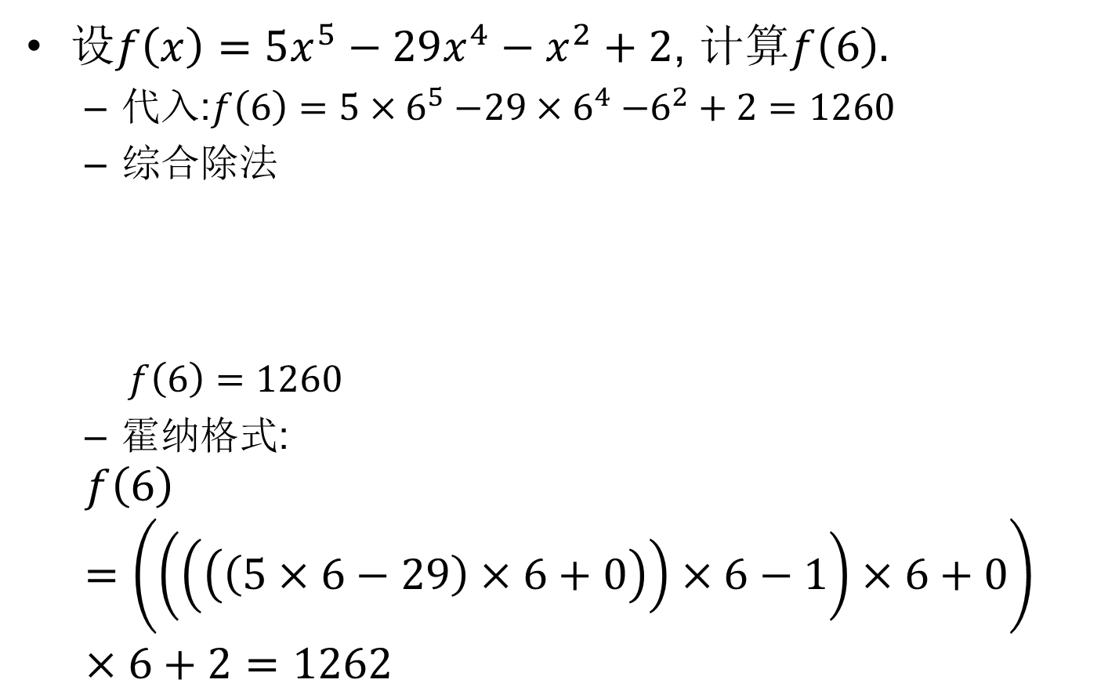
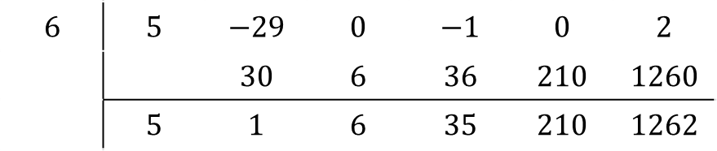
赋值的例子

Slide 21
第四章 线性方程组
§4.2 线性方程组的解法

Slide 22
一、方程组的矩阵表示
给定方程组
可将其写成矩阵形式 Ax=b, 其中A=(a_{ij})_{m×n}
A称为系数矩阵, (A b)称为增广矩阵

Slide 23
二、解方程组的原理
考虑方程组 x + y – 2z =1.
显然, y 和z 可取任意值,而且一旦y, z 的值取定后, 比如取y=u, z=v, 可唯一地得出x 的值 x=1－u+2v, 从而给出了方程组的一个解.
当u,v是任意值时,上式便给出所有解(参数形式)

Slide 24

解线性方程组的原理——参数化:
把变量分成两组,使得其中的一组变量可任意取值(取作参数), 并将另一组变量解出来.
可自由取值的变量称为自由变量, 其余变量称为主变量.
主变量和自由变量的分法并不是唯一的.
例如,对于方程组x + y – 2z =1, 任意两个变量都可取作自由变量, 而将另一变量取作主变量.

Slide 25
三、解法
同解方程组 —— 解集合相同的方程组
命题 2.1 若两个线性方程组的增广矩阵行等价, 则这两个方程组同解.
定理 2.1 线性方程组 Ax = b 有解的充分必 要条件是系数矩阵和增广矩阵的秩数相等, 即
秩A=秩(A b)

Slide 26
命题 4.2.2 设Ax=b有解, 且秩A=秩(A b)=r. 在A中任取一个r阶非零子式M, 则M对应的方程所构成的方程组与原方程组同解, 且M对应的变量可取作主变量, 把这些变量解出来即可得参数解.
证明思路: 取A是5×6矩阵,且秩A=秩(A b)=3.
a₁₁x₁+ a₁₂x₂+ a₁₃x₃+ a₁₄x₄+ a₁₅x₅+a₁₆x₆=b₁
a₂₁x₁+ a₂₂x₂+ a₂₃x₃+ a₂₄x₄+ a₂₅x₅+a₂₆x₆=b₂
a₃₁x₁+ a₃₂x₂+ a₃₃x₃+ a₃₄x₄+ a₃₅x₅+a₃₆x₆=b₃
a₄₁x₁+ a₄₂x₂+ a₄₃x₃+ a₄₄x₄+ a₄₅x₅+a₄₆x₆=b₄
a₅₁x₁+ a₅₂x₂+ a₅₃x₃+ a₅₄x₄+ a₅₅x₅+a₅₆x₆=b₅
a₁₁x₁+ a₁₂x₂+ a₁₃x₃+ a₁₄x₄+ a₁₅x₅+a₁₆x₆=b₁
a₂₁x₁+ a₂₂x₂+ a₂₃x₃+ a₂₄x₄+ a₂₅x₅+a₂₆x₆=b₂
a₃₁x₁+ a₃₂x₂+ a₃₃x₃+ a₃₄x₄+ a₃₅x₅+a₃₆x₆=b₃
a₄₁x₁+ a₄₂x₂+ a₄₃x₃+ a₄₄x₄+ a₄₅x₅+a₄₆x₆=b₄
a₅₁x₁+ a₅₂x₂+ a₅₃x₃+ a₅₄x₄+ a₅₅x₅+a₅₆x₆=b₅

Slide 27
消去多余方程
a₁₁x₁+ a₁₂x₂+ a₁₃x₃+ a₁₄x₄+ a₁₅x₅+a₁₆x₆=b₁
a₂₁x₁+ a₂₂x₂+ a₂₃x₃+ a₂₄x₄+ a₂₅x₅+a₂₆x₆=b₂
a₃₁x₁+ a₃₂x₂+ a₃₃x₃+ a₃₄x₄+ a₃₅x₅+a₃₆x₆=b₃
a₄₁x₁+ a₄₂x₂+ a₄₃x₃+ a₄₄x₄+ a₄₅x₅+a₄₆x₆=b₄
a₅₁x₁+ a₅₂x₂+ a₅₃x₃+ a₅₄x₄+ a₅₅x₅+a₅₆x₆=b₅

Slide 28
消去多余方程
a₁₁x₁+ a₁₂x₂+ a₁₃x₃+ a₁₄x₄+ a₁₅x₅+a₁₆x₆=b₁
a₃₁x₁+ a₃₂x₂+ a₃₃x₃+ a₃₄x₄+ a₃₅x₅+a₃₆x₆=b₃
a₄₁x₁+ a₄₂x₂+ a₄₃x₃+ a₄₄x₄+ a₄₅x₅+a₄₆x₆=b₄
移项
a₁₂x₂+a₁₃x₃+a₁₅x₅=－a₁₁x₁－a₁₄x₄－a₁₆x₆+b₁
a₃₂x₂+a₃₃x₃+a₃₅x₅=－a₃₁x₁－a₃₄x₄－a₃₆x₆+b₃
a₄₂x₂+a₄₃x₃+a₄₅x₅=－a₄₁x₁－a₄₄x₄－a₄₆x₆+b₄

Slide 29
a₁₂x₂+a₁₃x₃+a₁₅x₅=－a₁₁x₁－a₁₄x₄－a₁₆x₆+b₁
a₃₂x₂+a₃₃x₃+a₃₅x₅=－a₃₁x₁－a₃₄x₄－a₃₆x₆+b₃
a₄₂x₂+a₄₃x₃+a₄₅x₅=－a₄₁x₁－a₄₄x₄－a₄₆x₆+b₄
解出x₂,x₃,x₅ (Cramer法则)
x₂=c₁₁x₁+c₁₂x₄+c₁₃x₆+d₁
x₃=c₂₁x₁+c₂₂x₄+c₂₃x₆+d₂
x₅=c₃₁x₁+c₃₂x₄+c₃₃x₆+d₃

Slide 30
x₂=c₁₁x₁+c₁₂x₄+c₁₃x₆+d₁
x₃=c₂₁x₁+c₂₂x₄+c₂₃x₆+d₂
x₅=c₃₁x₁+c₃₂x₄+c₃₃x₆+d₃
取 x₁=u, x₄=v, x₆=w, 则可得出参数解
x₁= u
x₂=c₁₁u+c₁₂v+c₁₃w+d₁
x₃=c₂₁u+c₂₂v+c₂₃w+d₂
x₄= v
x₅=c₃₁u+c₃₂v+c₃₃w+d₃
x₆= w

Slide 31
Gauss-Jordan消元法
例 2. 求解线性方程组
解：将增广矩阵用初等行变换化成约化阶梯形,
1 1 0 1 1 3
0 0 1 0 0 0
0 0 0 1 2 1
1 1 2 1 1 3
1 1 3 1 1 3
0 0 1 1 2 1
1 1 2 1 1 3
0 0 1 0 0 0
0 0 1 1 2 1
1 1 0 0 -1 2
0 0 1 0 0 0
0 0 0 1 2 1

Slide 32
1 1 2 1 1 3
1 1 3 1 1 3
0 0 1 1 2 1
1 1 0 0 -1 2
0 0 1 0 0 0
0 0 0 1 2 1
把RREF矩阵转化成方程组
x₁ + x₂ + x₅ = 2
x₃ = 0
x₄ + 2x₅ = 1

Slide 33
x₁ + x₂ + x₅ = 2
x₃ = 0
x₄ + 2x₅ = 1
解出x₁, x₃, x₄,
x₁ =－x₂－x₅+2
x₃ = 0
x₄ = －2x₅+1

Slide 34
x₁ =－x₂－x₅+2
x₃ = 0
x₄ = －2x₅+1
取x₂=u, x₅=v, 得参数解
x₁ =－u － v +2
x₂ = u
x₃ = 0
x₄ = －2v+1
x₅ = v
其中u,v为任意数

Slide 35
Gauss-Jordan消元法就是先用初等行变换将增广矩阵化成RREF矩阵,再解相应的方程组. 具体步骤如下:
用初等行变换将增广矩阵化成约化阶梯形
把阶梯矩阵转化成方程组
取各方程的第一个变量为主变量,其余的为 自由变量, 并解出主变量(把含自由变量的项移项到方程的右端即可)
写出参数解

Slide 36
Gauss-Jordan消元法的一种变化
解线性方程组
注: 解此方程组时, 无法直接用Gauss-Jordan消元法, 但可以重排未知数的次序, 然后再用 Gauss-Jordan消元法求解. 调换未知数的次序相当于对增广矩阵作列的换法变换.

Slide 37
对增广矩阵作变换
x₁ x₂ x₃ x₄
a 1 1 0 1
b 1 2 1 2
c 1 3 1 3
x₂ x₃ x₄ x₁
1 1 0 a 1
1 2 1 b 2
1 3 1 c 3
x₁
a
b
c
换 列

Slide 38
x₁ x₂ x₃ x₄
a 1 1 0 1
b 1 2 1 2
c 1 3 1 3
x₂ x₃ x₄ x₁
1 1 0 a 1
1 2 1 b 2
1 3 1 c 3
换 列
相应的方程组为
x₂ x₃ x₄ x₁
1 0 0 a+b－c 0
0 1 0 c－b 1
0 0 1 2b－a－c 0

Slide 39
x₂ x₃ x₄ x₁
1 0 0 a+b－c 0
0 1 0 c－b 1
0 0 1 2b－a－c 0
相应的方程组为
x₂ +(a+b－c)x₁=0 x₃ +(c－b)x₁=1 x₄+(2b－a－c)x₁=0

Slide 40
x₂ +(a+b－c)x₁=0 x₃ +(c－b)x₁=1 x₄+(2b－a－c)x₁=0
解出x₂,x₃,x₄,
x₂=－(a+b－c)x₁ x₃= (b－c)x₁+1 x₄=(a －2b+c)x₁

Slide 41
x₂=－(a+b－c)x₁ x₃= (b－c)x₁+1 x₄=(a －2b+c)x₁
取x₁= t, 得参数解
x₁=t
x₂=－(a+b－c)t
x₃= (b－c)t+1
x₄=(a －2b+c)t
其中 t 为任意常数.

Slide 42
Thanks

Slide 43
第四章 线性方程组
§4.3 线性方程组的解的结构
齐次线性方程组解的结构: 基础解系; 通解
一般线性方程组解的结构: 通解
带参数的线性方程组

Slide 44
一、齐次线性方程组
常数项为0的方程组Ax=0, 称为齐次线性方程组.
特别地, Ax=0称为Ax=b对应的齐次线性方程组.
齐次线性方程组总有解x=0.
命题4.3.1 Ax=0有非零解⇔秩A<n.
推论 设A是方阵, 则Ax=0有非零解⇔系数行列式为0.

Slide 45
命题4.3.2 Ax=0的有限个解的线性组合仍为解.
解空间: Ax=0的解集合是向量空间, 称为解空间.
基础解系: 解空间的基底称为基础解系.
通解: 设α1, …,αs是Ax=0的一个基础解系, 则
α=k1α1+ …+ksαs, 其中k1,…,ks是任意常数,
称为Ax=0的通解

Slide 46
定理4.3.1 Ax=0的解空间的维数等于n－秩A
证明 设秩A=r. 往证解空间的维数为n－r.
若r=n, 则Ax=0只有零解, 故其解空间的维数为0.
若r<n, 则Ax=0有r个主变量，n－r个自由变量. 不妨设前r个变量为主变量，后n－r个变量为自由变量, 则可得
x₁=c₁₁x_{r+1}+c₁₂x_{r+2}+…+c_{1n}x_{n}
x₂=c₂₁x_{r+1}+c₂₂x_{r+2}+…+c_{2n}x_{n}
…… ……
x_{r}=c_{r1}x_{r+1}+c_{r2}x_{r+2}+…+c_{rn}x_{n}

Slide 47
x₁=c₁₁x_{r+1}+c₁₂x_{r+2}+…+c_{1n}x_{n}
x₂=c₂₁x_{r+1}+c₂₂x_{r+2}+…+c_{2n}x_{n}
…… ……
x_{r}=c_{r1}x_{r+1}+c_{r2}x_{r+2}+…+c_{rn}x_{n}
取x_{r+1}=1, 其余自由变量都为0所得之解记为α₁；
取x_{r+2}=1, 其余自由变量都为0所得之解记为α₂；
取x_{n-r}=1, 其余自由变量都为0所得之解记为α_{n-r}；
c₁₂…
c_{r2} 0 1
… 0
c₁₁…
c_{r1} 1 … 0
c_{1n}
…
c_{rn}
0
…
1
α₁=
α₂=
,……,
α_{n-r}=

Slide 48
下面证明α₁,…,α_{n-r}是一个基础解系. 因参数解为
x₁
… x_{r} x_{r+1}
… x_{n}
=
…
=
=
… =
c₁₁
…
c_{r1} 1 … 0
t₁
… t₁ t₁ … t₁
+…+ …
+…+
+…+
… +…+
c_{1n-r}
…
c_{rn-r}
0
…
1
t_{n-r}
…
t_{n-r}
t_{n-r}
…
t_{n-r}

Slide 49
写成向量形式
x₁
… x_{r} x_{r+1}
… x_{n}
=
…
=
=
… =
t₁
…
t₁
t₁
…
t₁
c₁₁
…
c_{r1} 1 … 0
+…+ …
+…+
+…+
… +…+
c_{1n-r}
…
c_{rn-r}
0
…
1
t_{n-r}
…
t_{n-r}
t_{n-r}
…
t_{n-r}
t₁
+…+
t_{n-r}
x
=
α₁
α_{n-r}
这表明Ax=0的每个解都是α₁,…,α_{n-r}的线性组合

Slide 50
因为
c₁₁
…
c_{r1} 1 … 0
…
…
…
…
…
…
c_{1n-r}
…
c_{rn-r}
0
…
1
(α₁,…,α_{n-r}) =
n－r行
最后的n－r个行组成一个n－r解非零子式, 所以它的秩数为n－r, 因此, α₁,…,α_{n-r}是线性无关的, 于是α₁,…,α_{n-r}是Ax=0的一个基础解系, 故解空间的维数为n－r.

Slide 51
推论 若秩A=r，则任何n-r个无关的解都是基础解系
推论的用法：对于简单方程组，找出n-r个无关的解，即可得基础解系.
例 x₁+x₂+x₃+x₄＝0
x₁+x₂-2x₃ ＝0
因为系数矩阵的秩数为2，故基础解系就是两个无关的解. 容易看出，(1,-1,0,0)^{T} , (1,1,1,-3)^{T}就是两个无关的解，故为基础解系

Slide 52
例4.3.1 求下列方程组的一个基础解系和通解
解 把系数矩阵化成RREF矩阵
1 －1 1 －1 2 －2 1 1 3 －3 2 0 4 －4 3 －1
1 －1 0 2 0 0 1 －3 0 0 0 0 0 0 0 0
1 －1 1 －1 0 0 －1 3 0 0 －1 3 0 0 －1 3
1 －1 1 －1 0 0 －1 3 0 0 0 0 0 0 0 0

Slide 53
1 －1 1 －1 2 －2 1 1 3 －3 2 0 4 －4 3 －1
1 －1 0 2 0 0 1 －3 0 0 0 0 0 0 0 0
相应的方程组为
x₁－x₂ + 2x₄=0
x₃－3x₄=0

Slide 54
x₁－x₂ + 2x₄=0
x₃－3x₄=0
x₁=x₂－2x₄
x₃= 3x₄
解出主变量x₁, x₂得
取x₂=1, x₄=0；再取x₂=0, x₄=1，得基础解系
1
1
0
0
-2
0
3
1
α₁=
α₂=
通解为
α =aα₁+bα₂，其中a, b是任意常数.

Slide 55
二、一般线性方程组
命题4.3.3
1) Ax=b的解与Ax=0的解之和是Ax=b的解;
2) Ax=b的两个解之差是Ax=0的解;
3) 设β是Ax=b的一个解(称为特解), α₁,…,α_{s}是Ax=0的一个基础解系, 则Ax=b的任意解都可表示成入下形式
α=k₁α₁+ …+k_{s}α+β _{s}, 其中k₁,…,k_{s}是任意常数.
(称为Ax=b的通解)

Slide 56
定理4.3.2 对于n元线性方程组Ax＝b
1)若R(A)<R(A b)，则方程组无解;
2)若R(A)=R(A b)=n，则方程组有唯一解;
3)若R(A)=R(A b)< n，则方程组有无穷解.
推论4.3.2 当A是n阶矩阵时, Ax=b有唯一解⇔系数行列式不等于0.

Slide 57
例 4.3.2. 求解线性方程组
解：将增广矩阵用初等行变换化成约化阶梯形,
1 1 0 1 1 3
0 0 1 0 0 0
0 0 0 1 2 1
1 1 0 0 -1 2
0 0 1 0 0 0
0 0 0 1 2 1
0 0 1 1 2 1
1 1 2 1 1 3
0 0 1 0 0 0
0 0 1 1 2 1
1 1 2 1 1 3
1 1 3 1 1 3
1 1 2 1 1 3
0 0 1 0 0 0
0 0 1 1 2 1

Slide 58
0 0 1 1 2 1
1 1 2 1 1 3
1 1 3 1 1 3
1 1 0 0 -1 2
0 0 1 0 0 0
0 0 0 1 2 1
把RREF矩阵转化成方程组
x₁ + x₂ + x₅ = 2
x₃ = 0
x₄ + 2x₅ = 1

Slide 59
x₁ + x₂ + x₅ = 2
x₃ = 0
x₄ + 2x₅ = 1
解出x₁, x₃, x₄,
x₁ =－x₂－x₅+2
x₃ = 0
x₄ = －2x₅+1
20010
β=
取自由变量全为0，得特解

Slide 60
x₁ =－x₂－x₅
x₃ = 0
x₄ = －2x₅
在导出组中
取x₂=1, x₅=0; 再取x₂=0, x₅=1，得基础解系
－1 1 0 0 0
－1
0
0
－2
1
α₁=
α₂=
通解为， α=uα₁+ vα₂+β, 其中u,v是任意常数.

Slide 61
三、带参数的方程组
例 当a取何值时, 方程组
无解、有唯一解、有无穷解.

Slide 62
解
系数行列式为
1) 当D≠0时, 即当a≠1, －2时, 方程组有唯一解.
2) 当D=0时, a=1或a=－2.
i) 当a=1时, 系数矩阵和增广矩阵的秩数都为1, 故方程组有无穷解.

Slide 63
ii) 当a=－2时, 增广矩阵为
-2 1 1 1
1 -2 1 -2
1 1 -2 4
-2 1 1 1
1 -2 1 -2
0 0 0 3
此时, 系数矩阵的秩数为2, 而增广矩阵的秩数为3, 故方程组无解.

Slide 64
例4.3.3 当a,b,c满足何关系时, 方程组
无解、有唯一解、有无穷解.

Slide 65
解
系数行列式为
1) 当D≠0时, 即当a,b,c互异时, 方程组有唯一解.
设D=0, 则系数矩阵A的秩数≤2.
化简增广矩阵B

Slide 66
1 1 1
a b c 1
a² b² c² 1
1 1 1
0 b－a c－a 1－a
0 b²－a² c²－a² 1－a²

Slide 67
1 1 1
0 b－a c－a 1－a
0 b²－a² c²－a² 1－a²
1 1 1
0 b－a c－a 1－a
0 0 c²－a² 1－a²
－(c－a)(b+a) －(1－a)(b+a)

Slide 68
1 1 1
0 b－a c－a 1－a
0 0 c²－a² 1－a²
－(c－a)(b+a) －(1－a)(b+a)
1 1 1
0 b－a c－a 1－a
0 0 (c－a)(c－b) (1－a)(1－b)

Slide 69
1 1 1
0 b－a c－a 1－a
0 0 (c－a)(c－b) (1－a)(1－b)
0
0
0
若r(A)=1, 则a=b=c, 故
2) 当a=b=c=1时, 方程组有无穷解;
当a=b=c≠1时, 方程组无解.

Slide 70
1 1 1
0 b－a c－a 1－a
0 0 (c－a)(c－b) (1－a)(1－b)
0
若r(A)=2, 则a,b,c恰有两个相同.
若a≠b, 则必有(c－a)(c－b)=0, 故
3)当a≠b, (c－a)(c－b)=0时,
若(1－a)(1－b)=0, 则方程组有无穷解;
若(1－a)(1－b)≠0, 方程组无解.
若a=b, 必有c≠a. 此时增广矩阵为

Slide 71
1 1 1
0 b－a c－a 1－a
0 0 (c－a)(c－b) (1－a)(1－b)
1 1 1
0 0 c－a 1－a
0 0 (c－a)² (1－a)²

Slide 72
1 1 1
0 0 c－a 1－a
0 0 (c－a)² (1－a)²
1 1 1
0 0 c－a 1－a
0 0 0 (1－a)²－(1－a)(c－a)

Slide 73
1 1 1
0 0 c－a 1－a
0 0 0 (1－a)²－(1－a)(c－a)
1 1 1
0 0 c－a 1－a
0 0 0 (1－a)(1－c)

Slide 74
1 1 1
0 0 c－a 1－a
0 0 0 (1－a)(1－c)
4) 当a=b≠c时,
若(1－a)(1－c)=0, 则方程组有无穷解;
若(1－a)(1－c)≠0, 方程组无解.

Slide 75
总之,
1) 当D≠0时, 即当a,b,c互异时, 方程组有唯一解.
2) 当a=b=c=1时, 方程组有无穷解;
当a=b=c≠1时, 方程组无解.
3) 当a≠b, (c－a)(c－b)=0时,
若(1－a)(1－b)=0, 则方程组有无穷解;
若(1－a)(1－b)≠0, 方程组无解.
4) 当a=b≠c时,
若(1－a)(1－c)=0, 则方程组有无穷解;
若(1－a)(1－c)≠0, 方程组无解.
因此, 若a,b,c互异,则有唯一解;若a,b,c有相同者,则当有一个为1时,有无穷解, 否则无解.

Slide 76
总结
高等代数
多项式
线性代数
矩阵
向量
方程组
计算

Slide 77
多项式
一元多项式
多元多项式

Slide 78

一元多项式
基本概念：
  次数：最基本的概念和工具
  整除：多项式之间最基本的关系
  带余除法：最基本的算法，判断整除.
  最大公因式：描述多项式之间关系的复杂程度
  互素：多项式之间关系最简单的情形
  既约多项式：最基本的多项式
  根：最重要的概念和工具

Slide 79
重要结论：
  带余除法定理
  对于任意多项式f(x)和非零多项式g(x)，有唯一的q(x)和r(x)使得
  f(x)=g(x)q(x)+r(x)，r(x)=0或degr(x)<degg(x).
  最大公因式的存在和表示定理
  任意两个不全为0的多项式都有最大公因式，且对于任意的最大公因式d(x)都有u(x)和v(x)使得
  d(x)=f(x)u(x)+g(x)v(x)
  互素
  f(x)和g(x)互素⇔有u(x)和v(x)使得
  f(x)u(x)+g(x)v(x)=1.

Slide 80
  因式分解唯一定理
  次数大于1的多项式都可分解成有限个既约多项式之积，且不计因子次序和常数因子倍时，分解唯一.
  标准分解定理
  每个次数大于1的多项式f都有如下的标准分解
  其中a是非零常数, p₁,…,p_{t}, 是互不相同的首一既约多项式, n₁,…,n_{t}是正整数. 进一步,a, p₁,…,p_{t},n₁,…,n_{t}由f唯一确定.
  重因式
  f无重因式当且仅当f与其导式互素.

Slide 81
  代数学基本定理：
  下列陈述等价，
  复数域上次数≥1的多项式总有根
  复数域上的n次多项式恰有n个根
  复数域上的既约多项式恰为一次式
  复数域上次数≥1的多项式可分解成一次式之积.
  实数域上的次数＞1的既约多项式只有无实根的二次式
  实数域上次数≥1的多项式可分解成一次式和二次式之积

Slide 82
  复数域上的标准分解定理
  在复数域上，每个次数大于1的多项式f都有如下的标准分解
  其中a是f的常数项, x₁,…,x_{t} 是f全部互不相同的根, n₁,…,n_{t}分别是这些根的重数.
  实数域上的标准分解定理
  在实数域上，每个次数大于1的多项式f都有如下的标准分解
  其中a是f的常数项, x₁,…,x_{t} 是f全不互不相同的根, p₁,…,p_{t}是互异、首一、无实根的二次式.

Slide 83
  多项式作为函数：
  两个多项式相等(即对应系数相同)
    ⇔它们作为函数相等(即在每点的函数值相等)
    ⇔它们在k+1个点的函数值相等，这里k是它们次数的最大者.
  设f(x)＝a_{n}x^{n}+...+a₁x+a₀，若f(x)在n+1个点的函数值为0，则f(x)恒等于0.

Slide 84
  Eisenstein判别法：
  设 是整系数多项式，若有素数p使得
  则f(x)是有理数域上的既约多项式.
  有理根：有理根的分母整除首项系数，分子整除常数项

Slide 85
多元多项式
.
基本概念：
  次数、齐次分量、字典序、首项、对称多项式
重要结论
命题1.8.1 若多项式的值全为0，则该多项式必为0.
命题1.8.2 每个n次多项式f均可唯一地表示成齐次多项式之和 ，f_{n}≠0，且其中f_{i}是0或i次齐次多项式，0≤i≤n，f_{i}称为f的i次齐次分量.
对称多项式基本定理 每个对称多项式，都可唯一地表示成初等对称多项式的多项式

Slide 86
矩阵
运算
行列式
初等变换
和标准形
特殊矩阵

Slide 87

运算及其关系
 | 转置 | 取逆 | 伴随 | 行列式 | 秩数
加 法 | (A+B)^{T}=A^{T}+B^{T} |  |  |  | r(A+B)≤r(A)+r(B)
数 乘 | (kA)^{T}= k A^{T} | (kA)⁻¹= k⁻¹A⁻¹ | (kA)*= k^{n−1}A* | |kA|=k^{n}|A| | r(kA)=r(A) (k≠0)
乘 法 | (AB)^{T}= B^{T} A^{T} | (AB) ⁻¹= B⁻¹ A⁻¹ | (AB)*= B*A* | |AB|=|A||B| | r(A)+r(B)-n≤ r(AB)≤r(A), r(B)
转 置 | (A^{T})^{T}=A | (A^{T}) ⁻¹=(A⁻¹)^{T} | (A^{T})*=(A*)^{T} | |A^{T}|=|A| | r(A^{T})=r(A)
取 逆 |  | (A⁻¹) ⁻¹=A | (A⁻¹)*＝(A*)⁻¹ | |A⁻¹|=|A|⁻¹
伴 随 |  |  | (A*)*=|A|^{n−2}A* | |A*|=|A|^{n−1} | n, 若r(A)=n r(A*)= 1, 若r(A)=n-1 0, 若r(A)<n-1
其 它 |  | A⁻¹=|A|⁻¹A* | AA*=A*A=|A|E 当A可逆时， A*＝|A|A⁻¹ | 定义 性质 | 若P,Q可逆，则 r(A)=r(PA)=r(AQ) =r(PAQ)

Slide 88
性质 | 公式 | 备注
转置不变性 | |A^{T}| = |A| | 行列地位平等
反交换性 | |...α...β...| = −|...β...α...| | 这两个性质等价
交错性 | |...α...α...| = 0
齐性 | |...kα...| = k|....α...| | 统称线性
加性 | |...α+β...| = |...α...| + |...β...|
倍加不变性 | |...α+kβ...β...| = |...α...β...| | 消法变换
按第k行 第k列展开 | |a_{ij}| = a_{k1}A_{k1}+…+a_{kn}A_{kn} = a_{1k}A_{1k}+…+a_{nk}A_{nk} | a_{j1}A_{k1}+…+a_{jn}A_{kn} = a_{1j}A_{1k}+…+a_{nj}A_{nk} =δ_{jk}|a_{ij}|
Laplace定理 |  | 分块三角矩阵的行列式
Cauchy-Binet 公式
Vandermonde 行列式 | 定义 | 性质
；

Slide 89
Laplace定理 (按第i₁,...,i_{k}行展开)
；
分块三角形行列式

Slide 90
设U是m×n矩阵, V是n×m矩阵, 则
当m>n时, |UV|=0;
当m=n时, |UV|=|U||V|;
当m<n时,

Slide 92
初等变换
行变换 |  | 列变换
换法变换 | 倍法变换 |  | 消法变换
对单位矩阵做一次初等变换
对A做一次行变换 = 用相应的初等矩阵左乘以A
对A做一次列变换 = 用相应的初等矩阵右乘以A

Slide 93

矩阵等价
A,B行等价⇔有可逆矩阵P使得A=PB
每个矩阵都行等价于唯一一个RREF矩阵
A,B等价⇔有可逆矩阵P,Q使得A=PBQ
每个秩数为r的矩阵都等价于
对于m×n矩阵A，B下列条件等价
  A≅B，即A可由初等变换化成B
  有可逆矩阵P,Q使得PAQ=B
  秩A=秩B
  A，B的标准型相同

Slide 94

可逆矩阵vs列满秩矩阵
对于n阶矩阵A,下列条件等价
A是可逆矩阵
|A|≠0
秩A=n
有B使得AB=I或BA=I
A是有限个初等矩阵之积
A(行或列)等价于I
A的列(行)向量组线性无关
方程组Ax=0没有非零解
对任意b,Ax=b总有解
对某个b,Ax=b有唯一解
A是可消去的(即由AB=AC或BA=CA恒可得B=C)
对于m×r矩阵G,下列条件等价
G是列满秩矩阵,
G有一个r阶的非零子式
秩G=列数
G有左逆,即有K使得KG=I
有矩阵H使得(G, H)可逆
G行等价于
G的列向量组线性无关
方程组Gx=0没有非零解
对任意b,若Gx=b有解则唯一
对某个b,Gx=b有唯一解
G是左可消去的(即由GB=GC恒可得B=C)

Slide 95
矩阵分解
设A的秩数为r, 则A有如下分解
,其中P,Q为可逆矩阵
A=PE,其中P可逆,E是秩数为r的RREF
A=GH,其中G列满秩,H行满秩,且秩数都是r
(满秩分解)

Slide 96

两种常用方法
分块矩阵的初等变换和Schur公式
  把初等变换和初等矩阵的思想用到分块矩阵
  Schur公式 设A可逆
适用例子: 习题3.7.5; 3.7.9~11:

Slide 97
2.正则化方法
证明当A可逆时结论成立
考虑xI+A,有无穷多个x使得该矩阵可逆
将要证明的结论归结为多项式的相等
若两个多项式在无穷多个点处的值相同,则这两个多项式在任意点的值相等,特别地,取x=0.
适用例子: 习题3.6.4; 3.7.7; 3.7.11:

Slide 98


特殊矩阵
三角 正规 可逆←幂幺←对合
↑ ↗ ↑ ↖ ↑
↑ Hermite 反Hermite 酉矩阵
↑ ↑ ↑ ↑
↑ 实对称 实反对称 正交
↑ ↗
对角 幂等
↑ 幂零
纯量

Slide 99

向量
线性关系
线性相关
线性无关
线性表示
等价
极大无关组
秩数

Slide 100
线性表示：
列向量组α₁,...,α_{r}可由β₁,...,β_{s}线性表示当且仅当有矩阵C使得(α₁,...,α_{r})=(β₁,...,β_{s})C. 进一步，C的第k列恰为α_{k}的表示系数
线性表示有传递性
被表示者的秩数≤表示者的秩数
向量组等价：
对于向量组S，T，下列条件等价
S和T等价，即S,T可以互相表示
S,T的极大无关组等价
S,T的秩数相等，且其中之一可由另一表示

Slide 101
线性相关与线性表示：
α₁,...,α_{r}线性相关当且仅当其中之一可由其余的线性表示
若β,α₁,...,α_{r}线性相关,而α₁,...,α_{r}线性无关,则β可由α₁,...,α_{r}线性表示,且表法唯一
线性无关：对于向量组α₁,...,α_{r}下列条件等价
α₁,...,α_{r}线性无关
当c₁,...,c_{r}不全为0时，必有c₁α₁+...+c_{r}α_{r}≠0
当c₁α₁+...+c_{r}α_{r}＝0时，必有c₁＝...＝c_{r}＝0
α₁,...,α_{r}的秩数等于r
(α₁,...,α_{r})是列满秩矩阵

Slide 102
极大无关组与秩数：
α₁,...,α_{r}∈S是S的一个极大无关组当且仅当
  α₁,...,α_{r}线性无关
  S的每个向量都可由α₁,...,α_{r}线性表示
秩S＝极大无关组中向量的个数
若秩S＝r,则任何r个无关的向量都是极大无关组
矩阵的秩数＝行向量组的秩数＝列向量组的秩数
向量组 | 向量空间 | 解空间
极大无关组 | 基底 | 基础解系
秩数 | 维数 | n － r

Slide 103
向量空间
向量空间：加法和数乘封闭的向量集合
基底：向量空间的极大无关组
维数：向量空间的秩数
行空间：矩阵的行向量组张成的向量空间
列空间：矩阵的列向量组张成的向量空间
行空间与列向量的维数都等于矩阵的秩数
对于矩阵m×n矩阵A，B，下列条件等价
  A,B行等价
  A,B的行空间相同
  A,B的行向量组等价
  A,B的列向量组线性关系一致
  Ax=0和Bx=0同解

Slide 104

线性方程组
线性方程组的表示
方程式：
矩阵式：Ax=b, 其中A=(a_{ij})_{m×n}, x=(x_{i})_{n×1}, b=(b_{i})_{m×1}
向量式：x₁α₁+...+x_{n}α_{n}=b, 其中α_{i}是x_{i}的系数列

Slide 105
解的判定:
1. n元线性方程组Ax=b有解⇔系数矩阵与增广矩阵的秩数相等. 具体地，
  当秩A＜秩(A b)时，方程组无解
  当秩A＝秩(A b)＝n时，方程组有唯一解
  当秩A＝秩(A b)＜n时，方程组有无穷解
2. 线性方程组有解⇔常数列可由系数列线性表示. 此时, 解恰为表示的系数

Slide 106
解法
Cramer法则
Gauss-Jordan消元法：
  用行变换和列换法变换将增广矩阵化成RREF
  写出RREF方程组
  取每个方程的第一个变量为主变量，其余的为自由变量，并解出主变量
  写出参数解或通解

Slide 107
解的结构
齐次线性方程组Ax=0：
解空间：解的集合
基础解系：解空间的基底
通解：设α₁,…,α_{s}是一个基础解系,则通解为
α=c₁α₁+...+c_{s}α_{s}，其中c₁,...,c_{s}是任意常数
解空间的维数＝未知数个数－系数矩阵的秩数
设秩A=r,则Ax=0的任何n-r个无关的解都是基础解系

Slide 108
一般线性方程组Ax=b：
Ax＝b和Ax=0的解的关系：
  Ax＝b的两个解之差是Ax=0的解
  Ax＝b的解与Ax=0的解之和是Ax=b的解
  Ax=b的解的线性组合是
  设S_{b}和S₀分别表示Ax＝b和Ax=0的解集合，则
  S_{b}＝S₀+β，∀β∈S_{b}
通解：设α₁,…,α_{s}是一个基础解系,β是Ax=b的一个解, 则通解为
α=c₁α₁+...+c_{s}α_{s}+β，其中c₁,...,c_{s}是任意常数
Ax=0的解，当系数和＝0时；
Ax=b的解，当系数和＝1时.

Slide 109
计算
多项式的计算
带余除法
求最大公因式(辗转相除法)
求有理根：有理根的分母整除首项系数，分子整除常数项
既约性判别：Eisenstein判别法
重因式判别
特殊多项式的因式分解
用初等对称多项式表示对称多项式

Slide 110
矩阵计算
行列式：①化三角形；②展开+递推
求逆矩阵：①行变换；②伴随
求秩数：①初等变换；②定义

Slide 111
方程组的计算
求基础解系：
  Gauss-Jordan消元法(行变换+列换法)
  已知秩A＝r，则任何r个无关解都是基础解系
求通解：Gauss-Jordan消元法(行变换+列换法)
带参数的方程组：
  先化简，再判定.
  可先考虑唯一解的情形.特别是有系数行列式时.

Slide 112
向量的计算
设S：α₁,...,α_{s}是n元向量组(无论行或列)
求S的秩数：S的秩数=它组成的矩阵的秩数
判断S的相关性：
  设x₁α₁+...+x_{s}α_{s}=0,将其转化成x的方程组.若方程组有非零解，则S相关；否则，无关.
  求S的秩数.若秩S<s,则相关；若秩S＝s,则无关
线性表示：令β=x₁α₁+...+x_{s}α_{s},将其转化成x的方程组.若方程组有(唯一)解，则β可由S(唯一)表示，且方程组的解就是表示的系数；否则，β不可由S表示.

Slide 113
求极大无关组：
  若已知秩S＝r，则在S中找出r的无关的向量即可
  将S中的向量写成列的形式组成矩阵，对矩阵作行变换，化成阶梯形或RREF，则S与阶梯矩阵的列向量组线性关系一致.

Slide 114
谢谢

Slide 115
第1-4章总结
高等代数
多项式
线性代数
矩阵
向量
方程组
计算

Slide 116
多项式
一元多项式
多元多项式

Slide 117

一元多项式
基本概念：
  次数：最基本的概念和工具
  整除：多项式之间最基本的关系
  带余除法：最基本的算法，判断整除.
  最大公因式：描述多项式之间关系的复杂程度
  互素：多项式之间关系最简单的情形
  既约多项式：最基本的多项式
  根：最重要的概念和工具

Slide 118
重要结论：
  带余除法定理
  对于任意多项式f(x)和非零多项式g(x)，有唯一的q(x)和r(x)使得
  f(x)=g(x)q(x)+r(x)，r(x)=0或degr(x)<degg(x).
  最大公因式的存在和表示定理
  任意两个不全为0的多项式都有最大公因式，且对于任意的最大公因式d(x)都有u(x)和v(x)使得
  d(x)=f(x)u(x)+g(x)v(x)
  互素
  f(x)和g(x)互素⇔有u(x)和v(x)使得
  f(x)u(x)+g(x)v(x)=1.

Slide 119
  因式分解唯一定理
  次数大于1的多项式都可分解成有限个既约多项式之积，且不计因子次序和常数因子倍时，分解唯一.
  标准分解定理
  每个次数大于1的多项式f都有如下的标准分解
  其中a是非零常数, p₁,…,p_{t}, 是互不相同的首一既约多项式, n₁,…,n_{t}是正整数. 进一步,a, p₁,…,p_{t},n₁,…,n_{t}由f唯一确定.
  重因式
  f无重因式当且仅当f与其导式互素.

Slide 120
  代数学基本定理：
  下列陈述等价，
  复数域上次数≥1的多项式总有根
  复数域上的n次多项式恰有n个根
  复数域上的既约多项式恰为一次式
  复数域上次数≥1的多项式可分解成一次式之积.
  实数域上的次数＞1的既约多项式只有无实根的二次式
  实数域上次数≥1的多项式可分解成一次式和二次式之积

Slide 121
  复数域上的标准分解定理
  在复数域上，每个次数大于1的多项式f都有如下的标准分解
  其中a是f的常数项, x₁,…,x_{t} 是f全部互不相同的根, n₁,…,n_{t}分别是这些根的重数.
  实数域上的标准分解定理
  在实数域上，每个次数大于1的多项式f都有如下的标准分解
  其中a是f的常数项, x₁,…,x_{t} 是f全不互不相同的根, p₁,…,p_{t}是互异、首一、无实根的二次式.

Slide 122
  多项式作为函数：
  两个多项式相等(即对应系数相同)
    ⇔它们作为函数相等(即在每点的函数值相等)
    ⇔它们在k+1个点的函数值相等，这里k是它们次数的最大者.
  设f(x)＝a_{n}x^{n}+...+a₁x+a₀，若f(x)在n+1个点的函数值为0，则f(x)恒等于0.

Slide 123
  Eisenstein判别法：
  设 是整系数多项式，若有素数p使得
  则f(x)是有理数域上的既约多项式.
  有理根：有理根的分母整除首项系数，分子整除常数项

Slide 124
多元多项式
.
基本概念：
  次数、齐次分量、字典序、首项、对称多项式
重要结论
命题1.8.1 若多项式的值全为0，则该多项式必为0.
命题1.8.2 每个n次多项式f均可唯一地表示成齐次多项式之和 ，f_{n}≠0，且其中f_{i}是0或i次齐次多项式，0≤i≤n，f_{i}称为f的i次齐次分量.
对称多项式基本定理 每个对称多项式，都可唯一地表示成初等对称多项式的多项式

Slide 125
矩阵
运算
行列式
初等变换
和标准形
特殊矩阵

Slide 126

运算及其关系
 | 转置 | 取逆 | 伴随 | 行列式 | 秩数
加 法 | (A+B)^{T}=A^{T}+B^{T} |  |  |  | r(A+B)≤r(A)+r(B)
数 乘 | (kA)^{T}= k A^{T} | (kA)⁻¹= k⁻¹A⁻¹ | (kA)*= k^{n−1}A* | |kA|=k^{n}|A| | r(kA)=r(A) (k≠0)
乘 法 | (AB)^{T}= B^{T} A^{T} | (AB) ⁻¹= B⁻¹ A⁻¹ | (AB)*= B*A* | |AB|=|A||B| | r(A)+r(B)-n≤ r(AB)≤r(A), r(B)
转 置 | (A^{T})^{T}=A | (A^{T}) ⁻¹=(A⁻¹)^{T} | (A^{T})*=(A*)^{T} | |A^{T}|=|A| | r(A^{T})=r(A)
取 逆 |  | (A⁻¹) ⁻¹=A | (A⁻¹)*＝(A*)⁻¹ | |A⁻¹|=|A|⁻¹
伴 随 |  |  | (A*)*=|A|^{n−2}A* | |A*|=|A|^{n−1} | n, 若r(A)=n r(A*)= 1, 若r(A)=n-1 0, 若r(A)<n-1
其 它 |  | A⁻¹=|A|⁻¹A* | AA*=A*A=|A|E 当A可逆时， A*＝|A|A⁻¹ | 定义 性质 | 若P,Q可逆，则 r(A)=r(PA)=r(AQ) =r(PAQ)

Slide 127
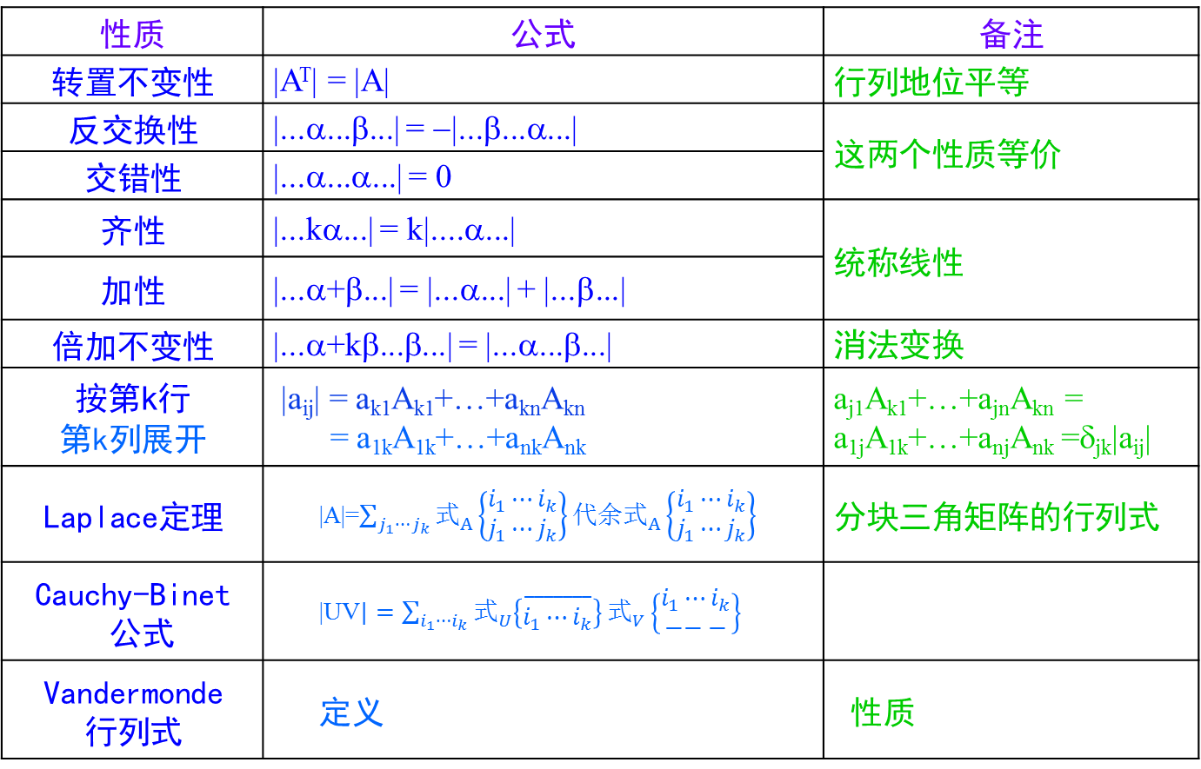
行 列 式
性质 | 公式 | 备注
转置不变性 | |A^{T}| = |A| | 行列地位平等
反交换性 | |...α...β...| = −|...β...α...| | 这两个性质等价
交错性 | |...α...α...| = 0
齐性 | |...kα...| = k|....α...| | 统称线性
加性 | |...α+β...| = |...α...| + |...β...|
倍加不变性 | |...α+kβ...β...| = |...α...β...| | 消法变换
按第k行 第k列展开 | |a_{ij}| = a_{k1}A_{k1}+…+a_{kn}A_{kn} = a_{1k}A_{1k}+…+a_{nk}A_{nk} | a_{j1}A_{k1}+…+a_{jn}A_{kn} = a_{1j}A_{1k}+…+a_{nj}A_{nk} =δ_{jk}|a_{ij}|
Laplace定理 |  | 分块三角矩阵的行列式
Cauchy-Binet 公式
Vandermonde 行列式 | 定义 | 性质

Slide 128
分块三角形行列式

Slide 129
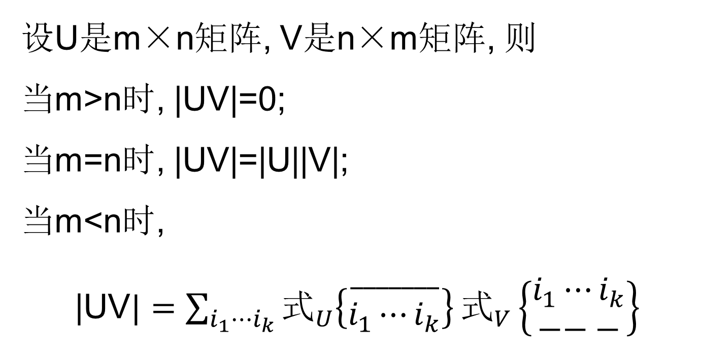
矩阵乘积的行列式

Slide 130
范德蒙行列式

Slide 131
初等变换
行变换 |  | 列变换
换法变换 | 倍法变换 |  | 消法变换
对单位矩阵做一次初等变换
对A做一次行变换 = 用相应的初等矩阵左乘以A
对A做一次列变换 = 用相应的初等矩阵右乘以A

Slide 132

矩阵等价
A,B行等价⇔有可逆矩阵P使得A=PB
每个矩阵都行等价于唯一一个RREF矩阵
A,B等价⇔有可逆矩阵P,Q使得A=PBQ
每个秩数为r的矩阵都等价于
对于m×n矩阵A，B下列条件等价
  A≅B，即A可由初等变换化成B
  有可逆矩阵P,Q使得PAQ=B
  秩A=秩B
  A，B的标准型相同

Slide 133

可逆矩阵vs列满秩矩阵
对于n阶矩阵A,下列条件等价
A是可逆矩阵
|A|≠0
秩A=n
有B使得AB=I或BA=I
A是有限个初等矩阵之积
A(行或列)等价于I
A的列(行)向量组线性无关
方程组Ax=0没有非零解
对任意b,Ax=b总有解
对某个b,Ax=b有唯一解
A是可消去的(即由AB=AC或BA=CA恒可得B=C)
对于m×r矩阵G,下列条件等价
G是列满秩矩阵,
G有一个r阶的非零子式
秩G=列数
G有左逆,即有K使得KG=I
有矩阵H使得(G, H)可逆
G行等价于
G的列向量组线性无关
方程组Gx=0没有非零解
对任意b,若Gx=b有解则唯一
对某个b,Gx=b有唯一解
G是左可消去的(即由GB=GC恒可得B=C)

Slide 134
矩阵分解
设A的秩数为r, 则A有如下分解
,其中P,Q为可逆矩阵
A=PE,其中P可逆,E是秩数为r的RREF
A=GH,其中G列满秩,H行满秩,且秩数都是r
(满秩分解)

Slide 135

两种常用方法
分块矩阵的初等变换和Schur公式
  把初等变换和初等矩阵的思想用到分块矩阵
  Schur公式 设A可逆
适用例子: 习题3.7.5; 3.7.9~11:

Slide 136
2.正则化方法
证明当A可逆时结论成立
考虑xI+A,有无穷多个x使得该矩阵可逆
将要证明的结论归结为多项式的相等
若两个多项式在无穷多个点处的值相同,则这两个多项式在任意点的值相等,特别地,取x=0.
适用例子: 习题3.6.4; 3.7.7; 3.7.11:

Slide 137

特殊矩阵
三角 正规 可逆←幂幺←对合
↑ ↗ ↑ ↖ ↑
↑ Hermite 反Hermite 酉矩阵
↑ ↑ ↑ ↑
↑ 实对称 实反对称 正交
↑ ↗
对角 幂等
↑ 幂零
纯量

Slide 138

向量
线性关系
线性相关
线性无关
线性表示
等价
极大无关组
秩数

Slide 139
线性表示：
列向量组α₁,...,α_{r}可由β₁,...,β_{s}线性表示当且仅当有矩阵C使得(α₁,...,α_{r})=(β₁,...,β_{s})C. 进一步，C的第k列恰为α_{k}的表示系数
线性表示有传递性
被表示者的秩数≤表示者的秩数
向量组等价：
对于向量组S，T，下列条件等价
S和T等价，即S,T可以互相表示
S,T的极大无关组等价
S,T的秩数相等，且其中之一可由另一表示

Slide 140
线性相关与线性表示：
α₁,...,α_{r}线性相关当且仅当其中之一可由其余的线性表示
若β,α₁,...,α_{r}线性相关,而α₁,...,α_{r}线性无关,则β可由α₁,...,α_{r}线性表示,且表法唯一
线性无关：对于向量组α₁,...,α_{r}下列条件等价
α₁,...,α_{r}线性无关
当c₁,...,c_{r}不全为0时，必有c₁α₁+...+c_{r}α_{r}≠0
当c₁α₁+...+c_{r}α_{r}＝0时，必有c₁＝...＝c_{r}＝0
α₁,...,α_{r}的秩数等于r
(α₁,...,α_{r})是列满秩矩阵

Slide 141
极大无关组与秩数：
α₁,...,α_{r}∈S是S的一个极大无关组当且仅当
  α₁,...,α_{r}线性无关
  S的每个向量都可由α₁,...,α_{r}线性表示
秩S＝极大无关组中向量的个数
若秩S＝r,则任何r个无关的向量都是极大无关组
矩阵的秩数＝行向量组的秩数＝列向量组的秩数
向量组 | 向量空间 | 解空间
极大无关组 | 基底 | 基础解系
秩数 | 维数 | n － r

Slide 142
向量空间
向量空间：加法和数乘封闭的向量集合
基底：向量空间的极大无关组
维数：向量空间的秩数
行空间：矩阵的行向量组张成的向量空间
列空间：矩阵的列向量组张成的向量空间
行空间与列向量的维数都等于矩阵的秩数
对于矩阵m×n矩阵A，B，下列条件等价
  A,B行等价
  A,B的行空间相同
  A,B的行向量组等价
  A,B的列向量组线性关系一致
  Ax=0和Bx=0同解

Slide 143

线性方程组
线性方程组的表示
方程式：
矩阵式：Ax=b, 其中A=(a_{ij})_{m×n}, x=(x_{i})_{n×1}, b=(b_{i})_{m×1}
向量式：x₁α₁+...+x_{n}α_{n}=b, 其中α_{i}是x_{i}的系数列

Slide 144
解的判定:
1. n元线性方程组Ax=b有解⇔系数矩阵与增广矩阵的秩数相等. 具体地，
  当秩A＜秩(A b)时，方程组无解
  当秩A＝秩(A b)＝n时，方程组有唯一解
  当秩A＝秩(A b)＜n时，方程组有无穷解
2. 线性方程组有解⇔常数列可由系数列线性表示. 此时, 解恰为表示的系数

Slide 145
解法
Cramer法则
Gauss-Jordan消元法：
  用行变换和列换法变换将增广矩阵化成RREF
  写出RREF方程组
  取每个方程的第一个变量为主变量，其余的为自由变量，并解出主变量
  写出参数解或通解

Slide 146
解的结构
齐次线性方程组Ax=0：
解空间：解的集合
基础解系：解空间的基底
通解：设α₁,…,α_{s}是一个基础解系,则通解为
α=c₁α₁+...+c_{s}α_{s}，其中c₁,...,c_{s}是任意常数
解空间的维数＝未知数个数－系数矩阵的秩数
设秩A=r,则Ax=0的任何n-r个无关的解都是基础解系

Slide 147
一般线性方程组Ax=b：
Ax＝b和Ax=0的解的关系：
  Ax＝b的两个解之差是Ax=0的解
  Ax＝b的解与Ax=0的解之和是Ax=b的解
  Ax=b的解的线性组合是
  设S_{b}和S₀分别表示Ax＝b和Ax=0的解集合，则
  S_{b}＝S₀+β，∀β∈S_{b}
通解：设α₁,…,α_{s}是一个基础解系,β是Ax=b的一个解, 则通解为
α=c₁α₁+...+c_{s}α_{s}+β，其中c₁,...,c_{s}是任意常数
Ax=0的解，当系数和＝0时；
Ax=b的解，当系数和＝1时.

Slide 148
计算
多项式的计算
带余除法
求最大公因式(辗转相除法)
求有理根：有理根的分母整除首项系数，分子整除常数项
既约性判别：Eisenstein判别法
重因式判别
特殊多项式的因式分解
用初等对称多项式表示对称多项式

Slide 149
矩阵计算
行列式：①化三角形；②展开+递推
求逆矩阵：①行变换；②伴随
求秩数：①初等变换；②定义

Slide 150
方程组的计算
求基础解系：
  Gauss-Jordan消元法(行变换+列换法)
  已知秩A＝r，则任何r个无关解都是基础解系
求通解：Gauss-Jordan消元法(行变换+列换法)
带参数的方程组：
  先化简，再判定.
  可先考虑唯一解的情形.特别是有系数行列式时.

Slide 151
向量的计算
设S：α₁,...,α_{s}是n元向量组(无论行或列)
求S的秩数：S的秩数=它组成的矩阵的秩数
判断S的相关性：
  设x₁α₁+...+x_{s}α_{s}=0,将其转化成x的方程组.若方程组有非零解，则S相关；否则，无关.
  求S的秩数.若秩S<s,则相关；若秩S＝s,则无关
线性表示：令β=x₁α₁+...+x_{s}α_{s},将其转化成x的方程组.若方程组有(唯一)解，则β可由S(唯一)表示，且方程组的解就是表示的系数；否则，β不可由S表示.

Slide 152
求极大无关组：
  若已知秩S＝r，则在S中找出r的无关的向量即可
  将S中的向量写成列的形式组成矩阵，对矩阵作行变换，化成阶梯形或RREF，则S与阶梯矩阵的列向量组线性关系一致.

Slide 153
谢谢

